Slide 1
红外接收实验
微电子21.1_202100100186_黄臻
一、实验目标
1.接受红外遥控器的信号并在数码管显示
二、实验器材
1. NEC红外遥控器
2. FPGA开发板
3. 电脑

Slide 2
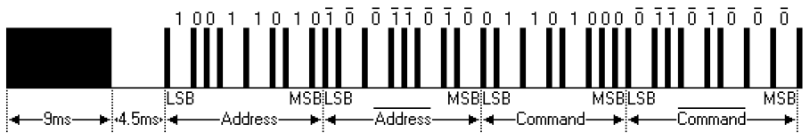
三、实验原理
NEC红外遥控器
发送的一帧数据由一下六部分组成：引导码、地址码，地址反码，数据码，数据反码，结束位。
1 | 8 | 8 | 8 | 8 | 1
起始位 | Address | Address（反码） | Command | Command（反码） | 结束位
9ms高+4.5ms低 | b0…b7 | b0…b7 | b0…b7 | b0…b7 | 560us高

Slide 3
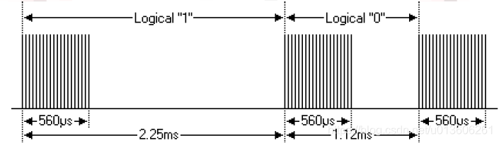
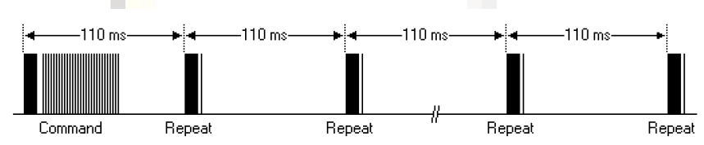
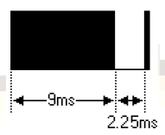
NEC红外遥控器
发送的一帧数据由一下六部分组成：引导码、地址码，地址反码，数据码，数据反码，结束位。
其中低位在前，高位在后。“1”用580us高脉冲+1.69ms低电平表示，“0”由560us高脉冲和560us低电平表示。
如果一直按着1个键，此时发送的是以110ms为周期的重复码。
重复码

Slide 4
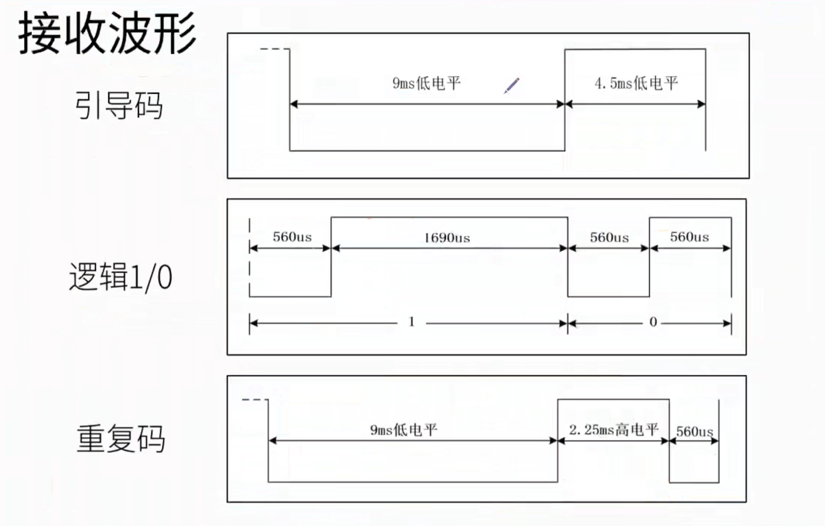
2. NEC红外接收器
接收波形与发送时取反的。

Slide 5
四、实验设计
1.模块设计
解码模块：将接收到的信号转化为数据输出。输入为inf_in,输出为data[19:0]、repeat_en
led控制模块：输入为repeat_en，输出为led
数码管显示模块：输入为：point(小数点1‘b0），sign(负号1’b0)，seg_en(使能1’b1)，date[19:0]。输出为：ds(串行数据），oe(使能信号)，shcp(移位寄存器时钟)，stcp(存储寄存器时钟)。

Slide 6
四、实验设计
2.输入信号波形图
引导码
1
0
0
1
1
0
0
1
0
1
1
0
0
1
1
0
0
1
0
0
0
1
0
0
1
0
1
1
1
0
1
1
结束
地址码为8‘b1001_1001
地址反码为8‘b0110_0110
数据码为8‘b0010_0010
8’h22
地址反码为8‘b0110_0110

Slide 7
四、实验设计
IDLE： 当下降沿到来时跳转到S_T9状态
S_T9： 当上升沿时间不满足9ms，跳回IDLE；
当时间满足9ms，跳转到S_JUDGE;
S_JUDGE：
若不满足2.25ms或者4.5ms，则跳转到IDLE；
若为2.25ms则跳转到S_IFR_DATA；
若为4.5ms则跳转到S_REPEAT；
3.状态转移图
S_IFR_DATA：
当上升沿到来时时间不满足0.56ms;
当下降沿到来时时间不满足1.69ms或者0.56ms;
当发送完32位数据;
则跳转至IDLE；
S_REPEAT：
当上升沿到来时，跳转到IDLE。

Slide 8
3.1.主要代码
//状态机：状态跳转
always@(posedge sys_clk or negedge sys_rst_n)
if(sys_rst_n == 1'b0)
state <= IDLE;
else
case(state)
IDLE:
if(ifr_in_fall == 1'b1)
state <= S_T9;
else
state <= IDLE;
S_T9:
if((ifr_in_rise == 1'b1) && (flag_9ms == 1'b1))
state <= S_JUDGE;
else if((ifr_in_rise == 1'b1) && (flag_9ms == 1'b0))
state <= IDLE;
else
state <= S_T9;
S_JUDGE:
if((ifr_in_fall == 1'b1) && (flag_2_25ms == 1'b1))
state <= S_REPEAT;
else if((ifr_in_fall == 1'b1) && (flag_4_5ms == 1'b1))
state <= S_IFR_DATA;
else if((ifr_in_fall == 1'b1) && (flag_4_5ms == 1'b1))
state <= S_IFR_DATA;
else if((ifr_in_fall == 1'b1) && (flag_2_25ms == 1'b0) && (flag_4_5ms == 1'b0))
state <= IDLE;
else
state <= S_JUDGE;
S_IFR_DATA:
if(ifr_in_rise == 1'b1 && flag_0_56ms == 1'b0)
state <= IDLE;
else if(ifr_in_fall == 1'b1 && (flag_0_56ms == 1'b0 &&
flag_1_69ms == 1'b0))
state <= IDLE;
else if(ifr_in_rise == 1'b1 && data_cnt == 6'd32)
state <= IDLE;
S_REPEAT:
if(ifr_in_rise == 1'b1)
state <= IDLE;
else
state <= S_REPEAT;
default:
state <= IDLE;

Slide 9
4.变量定义
infrared_in_d1 ; //对infrared_in信号打一拍
infrared_in_d2 ; //对infrared_in信号打两拍
cnt ; //计数器
flag_0_56ms ; //0.56ms计数完成标志信号
flag_1_69ms ; //1.69ms计数完成标志信号
flag_2_25ms ; //2.25ms计数完成标志信号
flag_4_5ms ; //4.5ms计数完成标志信号
flag_9ms ; //0.56ms计数完成标志信号
state ; //状态机状态
data_cnt ; //数据计数器
data_tmp ; //数据寄存器

Slide 10
4.1.主要代码
//对infrared_in信号打拍
always@(posedge sys_clk or negedge sys_rst_n)
if(sys_rst_n == 1'b0)
begin
infrared_in_d1 <= 1'b0;
infrared_in_d2 <= 1'b0;
end
else
begin
infrared_in_d1 <= infrared_in;
infrared_in_d2 <= infrared_in_d1;
end

Slide 11
//cnt
always@(posedge sys_clk or negedge sys_rst_n)
if(sys_rst_n == 1'b0)
cnt <= 19'd0;
else
case(state)
IDLE: cnt <= 19'd0;
S_T9: if((ifr_in_rise==1'b1) && (flag_9ms==1'b1))
cnt <= 19'd0;
else
cnt <= cnt + 1;
S_JUDGE:if((ifr_in_fall==1'b1) && (flag_2_25ms==1'b1 || flag_4_5ms==1'b1))
cnt <= 19'd0;
else
cnt <= cnt + 1;
S_IFR_DATA: if((flag_0_56ms == 1'b1) && (ifr_in_rise==1'b1))
cnt <= 19'd0;
else if(((flag_0_56ms==1'b1) || (flag_1_69ms==1'b1)) && (ifr_in_fall==1'b1))
cnt <= 19'd0;
else
cnt <= cnt + 1;
default:cnt <= 19'd0;
endcase

Slide 12
//flag_0_56ms：计数到0.56ms范围拉高标志信号
always@(posedge sys_clk or negedge sys_rst_n)
if(sys_rst_n == 1'b0)
flag_0_56ms <= 1'b0;
else if((state == S_IFR_DATA) && (cnt >= CNT_0_56MS_L) && (cnt <= CNT_0_56MS_H))
flag_0_56ms <= 1'b1;
else
flag_0_56ms <= 1'b0;
//flag_2_25ms：计数到2.25ms范围拉高标志信号
always@(posedge sys_clk or negedge sys_rst_n)
if(sys_rst_n == 1'b0)
flag_2_25ms <= 1'b0;
else if((state == S_JUDGE) && (cnt >= CNT_2_25MS_L) && (cnt <= CNT_2_25MS_H))
flag_2_25ms <= 1'b1;
else
flag_2_25ms <= 1'b0;
//flag_1_69ms：计数到1.69ms范围拉高标志信号
always@(posedge sys_clk or negedge sys_rst_n)
if(sys_rst_n == 1'b0)
flag_1_69ms <= 1'b0;
else if((state == S_IFR_DATA) && (cnt >= CNT_1_69MS_L) && (cnt <= CNT_1_69MS_H))
flag_1_69ms <= 1'b1;
else
flag_1_69ms <= 1'b0;
//flag_4_5ms：计数到4.5ms范围拉高标志信号
always@(posedge sys_clk or negedge sys_rst_n)
if(sys_rst_n == 1'b0)
flag_4_5ms <= 1'b0;
else if((state == S_JUDGE) && (cnt >= CNT_4_5MS_L) && (cnt <= CNT_4_5MS_H))
flag_4_5ms <= 1'b1;
else
flag_4_5ms <= 1'b0;
//flag_9ms：计数到9ms范围拉高标志信号
always@(posedge sys_clk or negedge sys_rst_n)
if(sys_rst_n == 1'b0)
flag_9ms <= 1'b0;
else if((state == S_T9) && (cnt >= CNT_9MS_L) && (cnt <= CNT_9MS_H))
flag_9ms <= 1'b1;
else
flag_9ms <= 1'b0;

Slide 13
//data_cnt
always@(posedge sys_clk or negedge sys_rst_n)
if(sys_rst_n == 1'b0)
data_cnt <= 1'b0;
else if(ifr_in_rise == 1'b1 && data_cnt == 6'd32)
data_cnt <= 1'b0;
else if(ifr_in_fall == 1'b1 && state == S_IFR_DATA)
data_cnt <= data_cnt + 1'b1;
else
data_cnt <= data_cnt;
//data_tmp
always@(posedge sys_clk or negedge sys_rst_n)
if(sys_rst_n == 1'b0)
data_tmp <= 32'b0;
else if(state == S_IFR_DATA && ifr_in_fall == 1'b1 &&
flag_0_56ms == 1'b1)
data_tmp[data_cnt] <= 1'b0;
else if(state == S_IFR_DATA && ifr_in_fall == 1'b1 &&
flag_1_69ms == 1'b1)
data_tmp[data_cnt] <= 1'b1;
else
data_tmp <= data_tmp;

Slide 14
//repeat_en
always@(posedge sys_clk or negedge sys_rst_n)
if(sys_rst_n == 1'b0)
repeat_en <= 1'b0;
else if(state == S_REPEAT && (data_tmp[23:16] ==
~data_tmp[31:24]))
repeat_en <= 1'b1;
else
repeat_en <= 1'b0;
always@(posedge sys_clk or negedge sys_rst_n)
if(sys_rst_n == 1'b0)
data <= 20'b0;
//数据接收完之后若数据校验正确，则输出数据码的数据
else if(data_tmp[23:16] == ~data_tmp[31:24] && data_tmp[7:0] ==
~data_tmp [15:8] && data_cnt==6'd32)
data <= {12'b0,data_tmp[23:16]};

Slide 15
5.模块连接
infrared_rcv infrared_rcv_inst
(
.sys_clk (sys_clk ), //系统时钟，频率50MHz
.sys_rst_n (sys_rst_n ), //复位信号，低有效
.infrared_in (infrared_in), //红外接受信号
.repeat_en (repeat_en ), //重复码使能信号
.data (data ) //接收的控制码
);
//-------------led_ctrl_inst--------------
led_ctrl led_ctrl_inst
(
.sys_clk (sys_clk ) , //系统时钟，频率50MHz
.sys_rst_n (sys_rst_n) , //复位信号，低有效
.repeat_en (repeat_en) , //重复码使能信号
.led (led )
);
//-------------seg_595_dynamic_inst--------------
seg_595_dynamic seg_595_dynamic_inst
(
.sys_clk (sys_clk ), //系统时钟，频率50MHz
.sys_rst_n (sys_rst_n), //复位信号，低有效
.data (data ), //数码管要显示的值
.point (6'd0 ), //小数点显示,高电平有效
.seg_en (1'b1 ), //数码管使能信号，高电平有效
.sign (1'b0 ), //符号位，高电平显示负号
.stcp (stcp ), //输出数据存储寄时钟
.shcp (shcp ), //移位寄存器的时钟输入
.ds (ds ), //串行数据输入
.oe (oe ) //输出使能信号
);

Slide 16
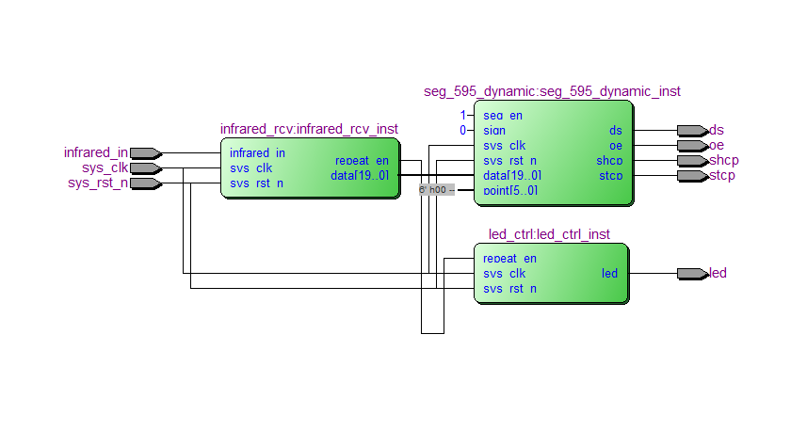
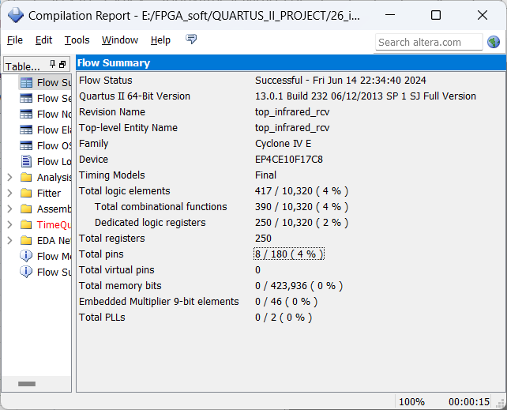
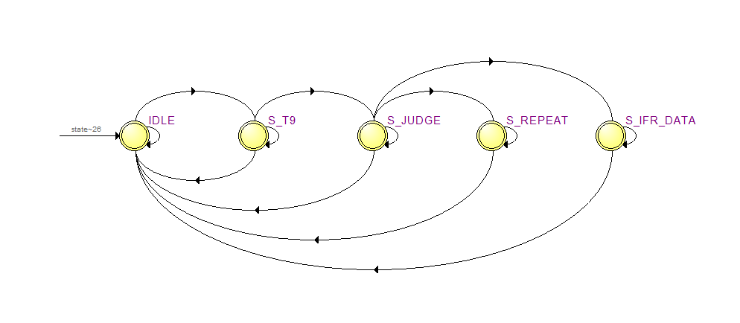
5.RTL
7.资源占用图
6.状态转移图

Slide 17
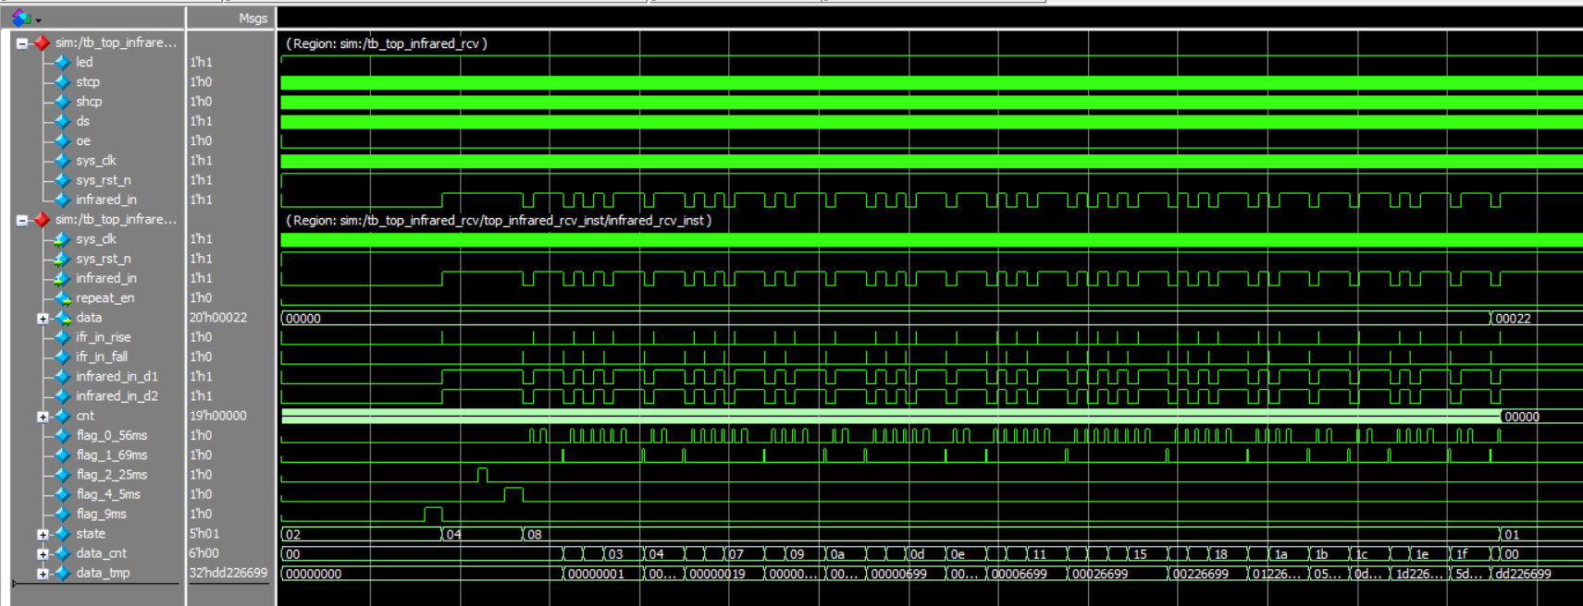
8.仿真波形

Slide 18
9.上板验证

